Slide 1
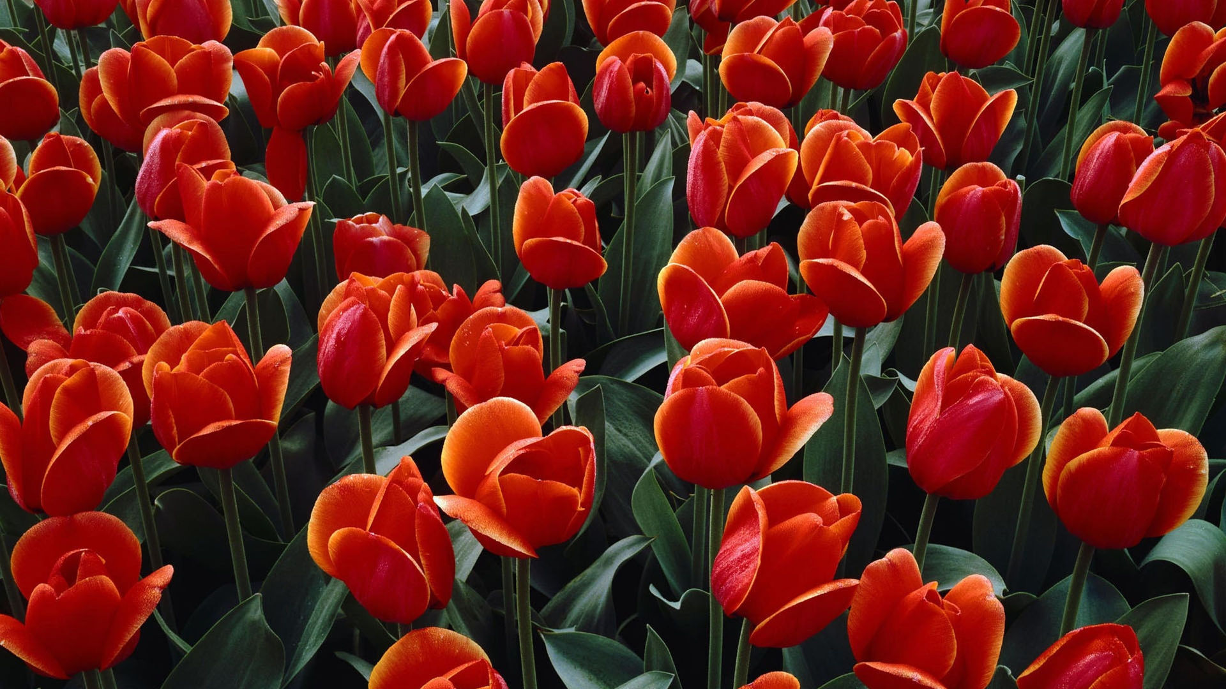
Интеллектуальная игра
«Самая мудрая в классе»

Slide 2
Категории
ЦВЕТЫ
10
20
30
40
50
60
70
СКАЗКИ
10
20
30
40
50
60
70
БЫТ
10
20
30
40
50
60
70
ЖИВОТНЫЕ
10
20
30
40
50
60
70
РАЗНОЕ
10
20
30
40
50
60
70

Slide 3
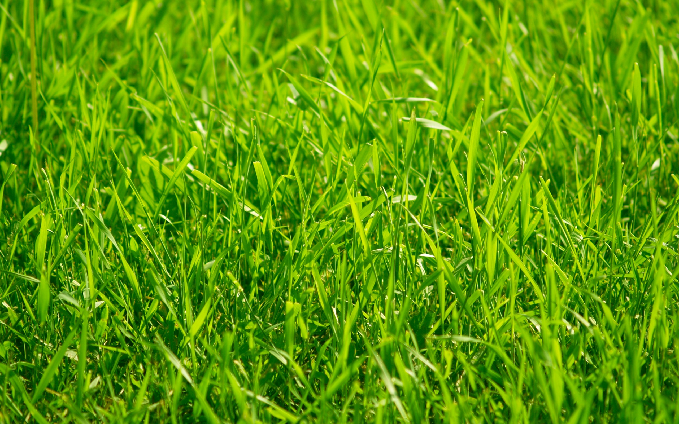
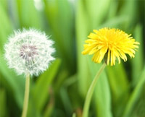

Цветы
10
Вопрос: Какой из цветов сначала желтый, а потом пушистый и белый, и если на него дунуть, то в стороны летят маленькие парашютики?
Ответ: одуванчик

Slide 4
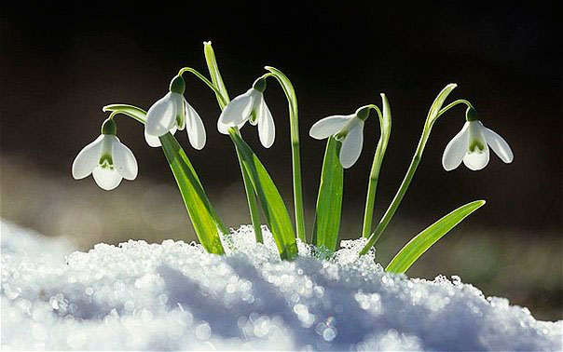
Цветы
20
Вопрос: какие растения первыми расцветают весной?
Ответ: подснежники

Slide 5

Цветы
30
Вопрос: Какой цветок считается традиционным подарком на 8 марта?
Ответ: Роза

Slide 6
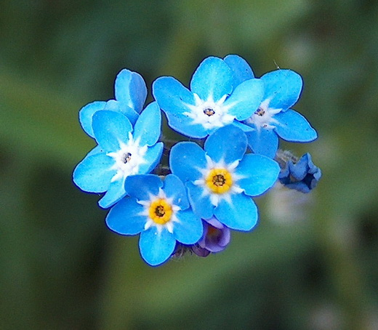
Цветы
40
Вопрос: Какого цвета цветы незабудки?
Ответ: голубого

Slide 7
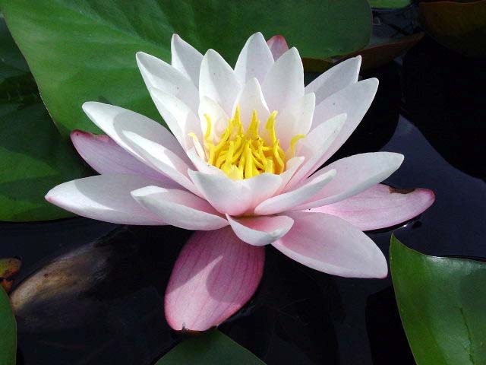
Цветы
50
Вопрос: какие цветы предпочитают жить в водоёмах со стоячей водой?
Ответ: кувшинки

Slide 8
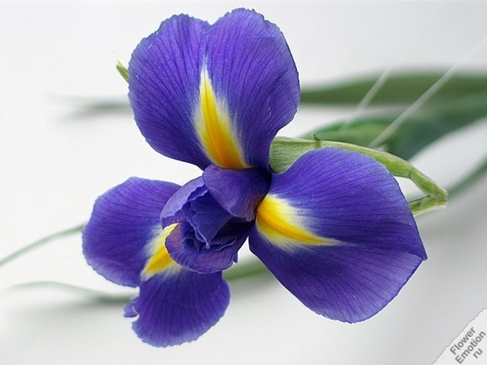
Цветы
60
Вопрос: Это и конфета и цветок. Название цветку подарил Гиппократ. Цветок – символ красноречия в Древнем Египте
Ответ: ирис

Slide 9
Цветы
70
Вопрос: какой писатель в своей сказке заставил цвести подснежники в феврале?
Ответ: Самуил Яковлевич Маршак, сказка «Двенадцать месяцев»

Slide 10
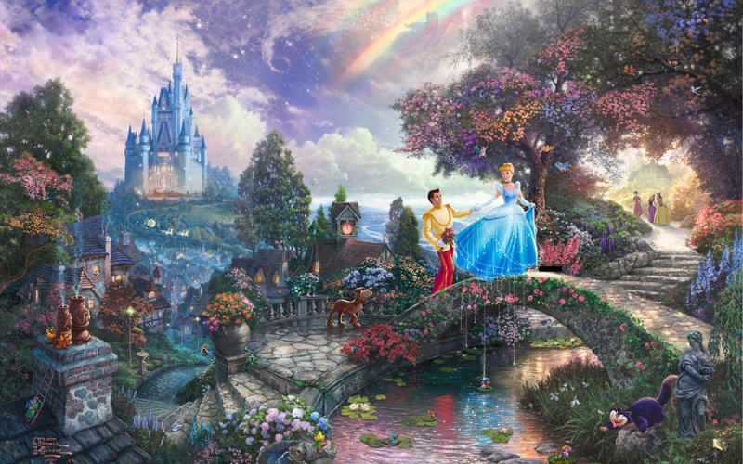
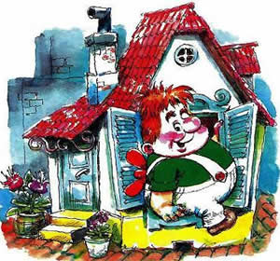
Сказки
10
Вопрос: где проживал Карлсон?
Ответ: на крыше

Slide 11
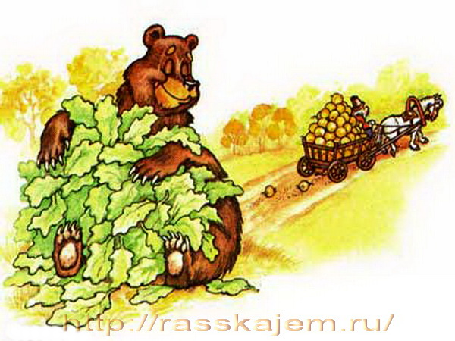
Сказки
20
Вопрос: Корешки или вершки отдал мужик медведю, когда выкопал репу?
Ответ: вершки

Slide 12
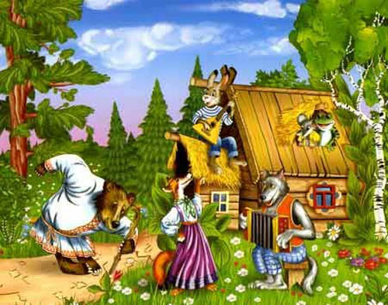
Сказки
30
Вопрос: чем закончилась сказка «Теремок»?
Ответ: звери построили новый теремок.

Slide 13
Сказки
40
Вопрос: Кого пытался заморозить Мороз – Синий нос?
Ответ: мужика

Slide 14
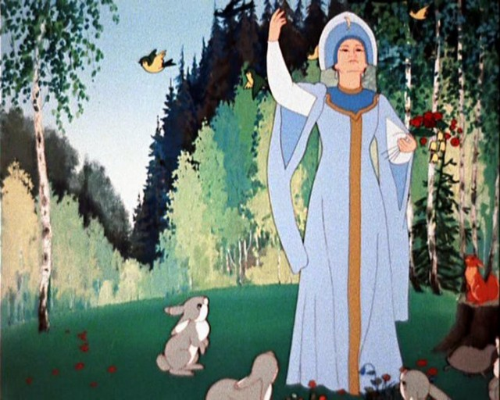
Сказки
50
Вопрос: Как звали девушку, которую Кощей Бессмертный превратил в Царевну- лягушку?
Ответ: Василиса Премудрая

Slide 15
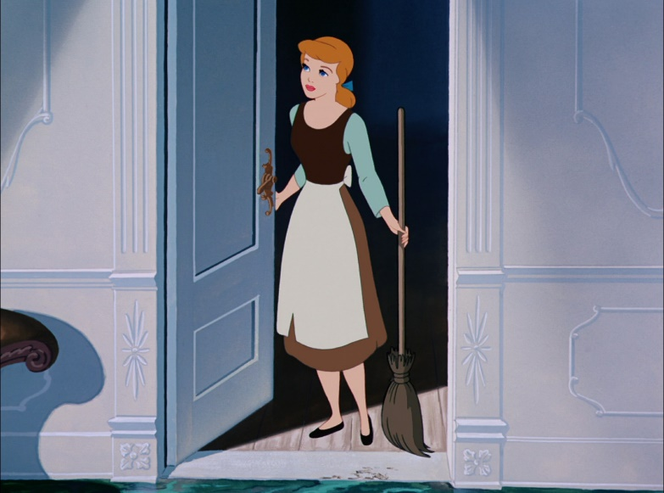
Сказки
60
Вопрос: кто Золушке дал такое имя?
Ответ: младшая дочка ее мачехи.

Slide 16
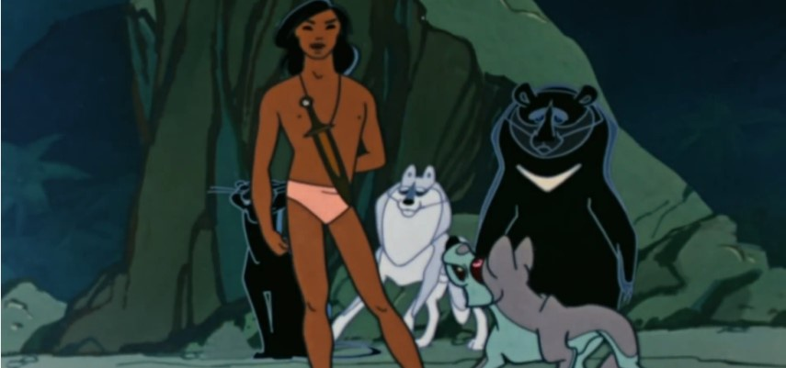
Сказки
70
Вопрос: о какой сказке идет речь: джунгли, волки, ребенок?
Ответ: Маугли

Slide 17
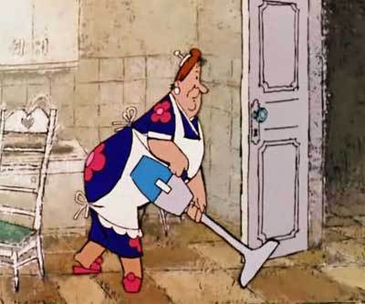
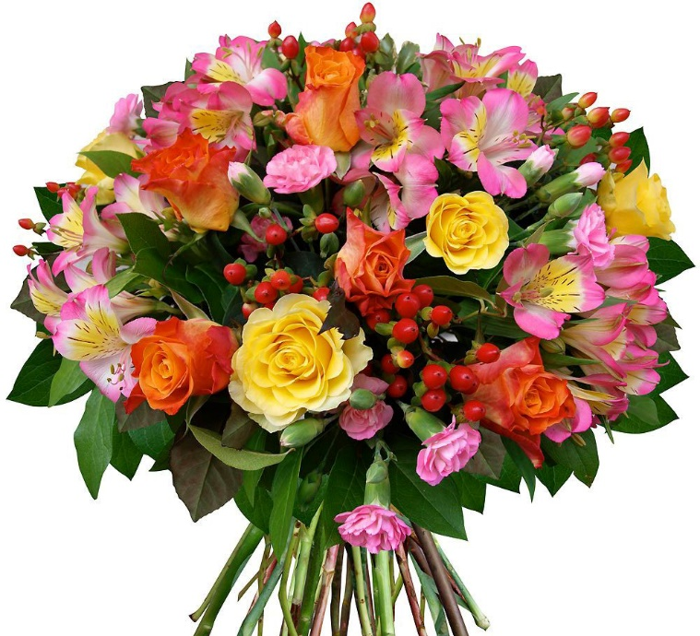
Быт
10
Вопрос: Цветы, собранные в пучок?
Ответ: букет

Slide 18
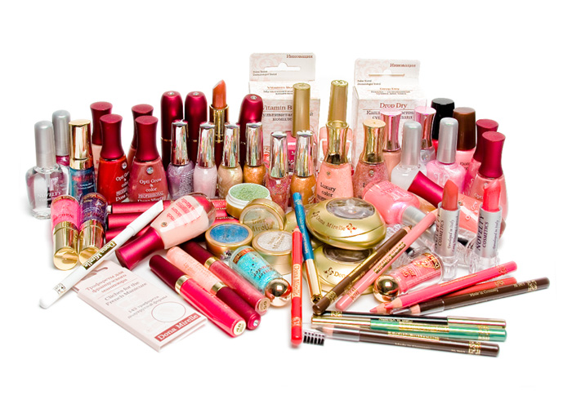
Быт
20
Вопрос: Каким словом греческого происхождения называют все средства по уходу за кожей и волосами?
Ответ: косметика

Slide 19
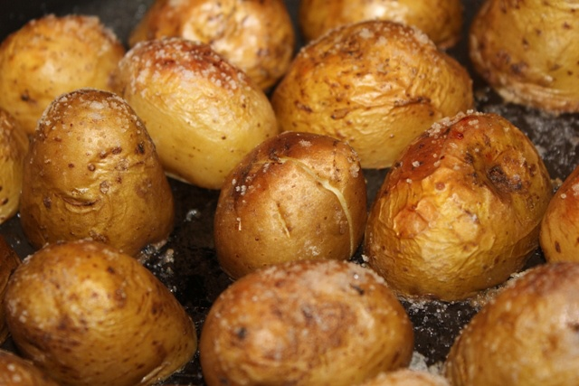
Быт
30
Вопрос: Что варят «в мундире»?
Ответ: картошку

Slide 20
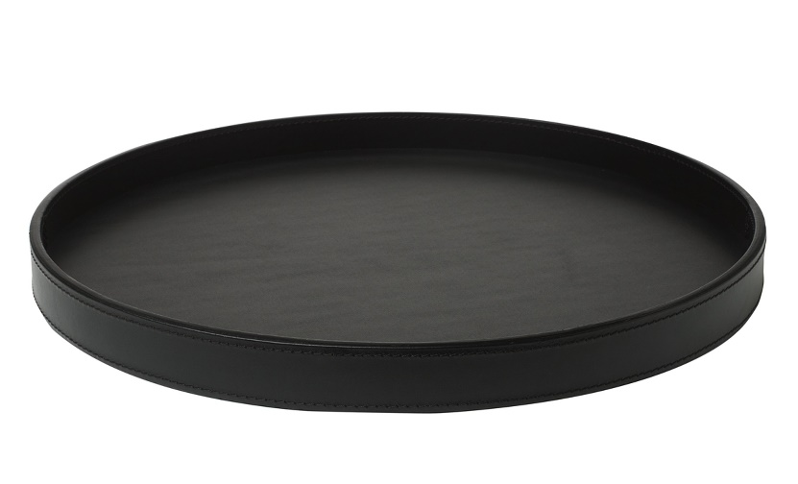
Быт
40
Вопрос: Как называется плоское приспособление для переноски блюд или пустой посуды?
Ответ: поднос

Slide 21
Быт
50
Вопрос: Продолжи: «Кашу маслом …»
Ответ: … не испортишь

Slide 22
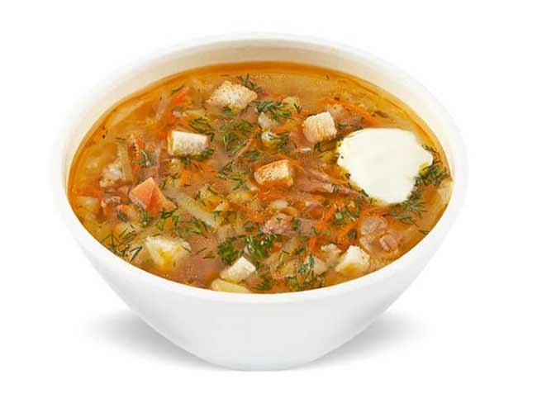
Быт
60
Вопрос: Как называется суп из соленых огурцов?
Ответ: рассольник

Slide 23
Быт
70
Вопрос: Он подробно рассказывает, как приготовить блюдо.
Ответ: рецепт

Slide 24
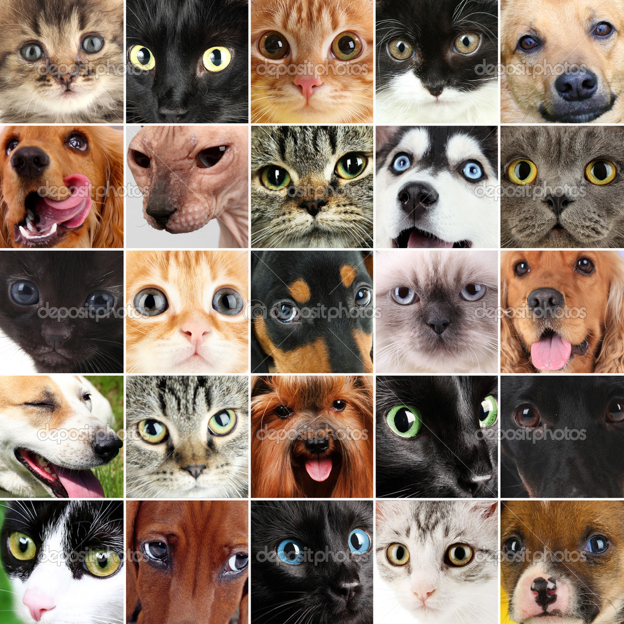
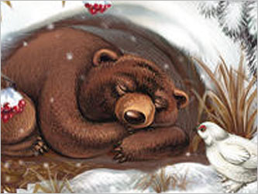
Животные
10
Вопрос: Где проводят зиму медведи?
Ответ: в берлоге

Slide 25
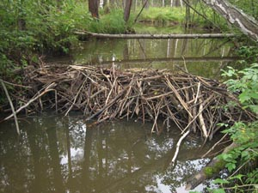
Животные
20
Вопрос: Что строят бобры из деревьев?
Ответ: плотины

Slide 26
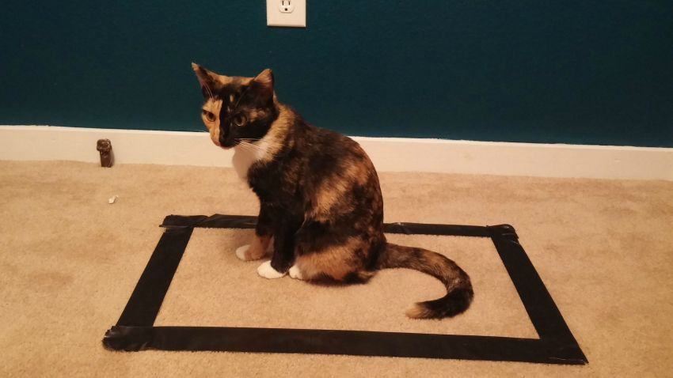
Животные
30
Вопрос: Какое домашнее животное умеет втягивать когти?
Ответ: кошка

Slide 27
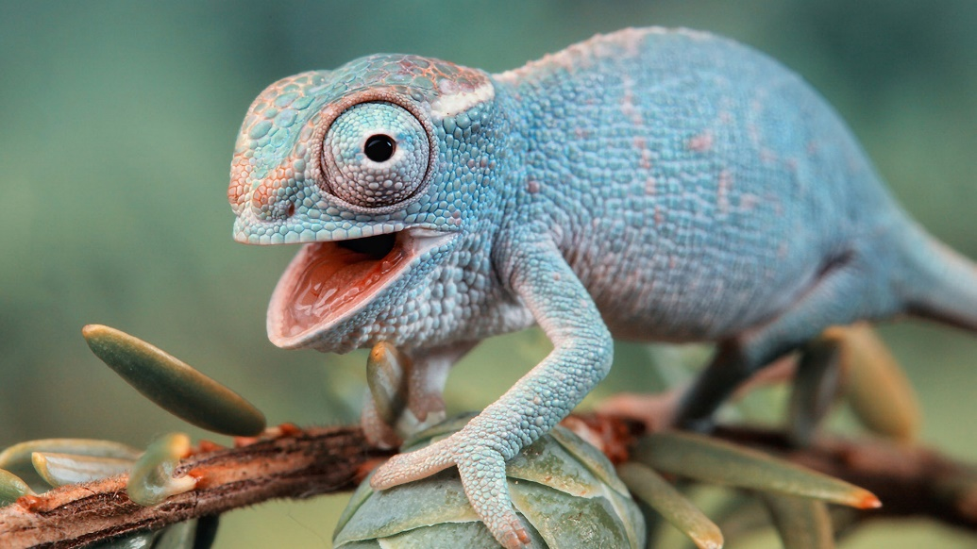
Животные
40
Вопрос: Кто из ящериц маскируется и защищается, меняя свою окраску?
Ответ: хамелеон

Slide 28
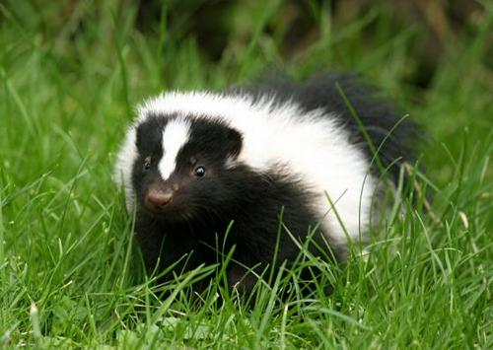
Животные
50
Вопрос: Кто защищает себя и свое потомство с помощью очень неприятного запаха?
Ответ: скунс

Slide 29
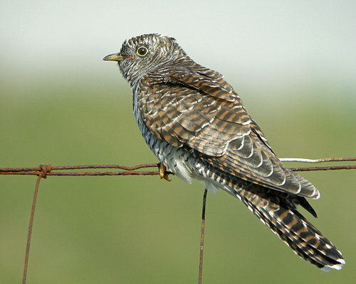
Животные
60
Вопрос: какая птица, обитающая в наших лесах, не высиживает яйца?
Ответ: кукушка

Slide 30
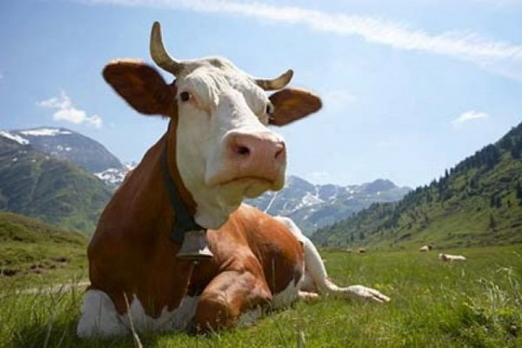
Животные
70
Вопрос: Какое животное считают священным жители Индии?
Ответ: корова

Slide 31
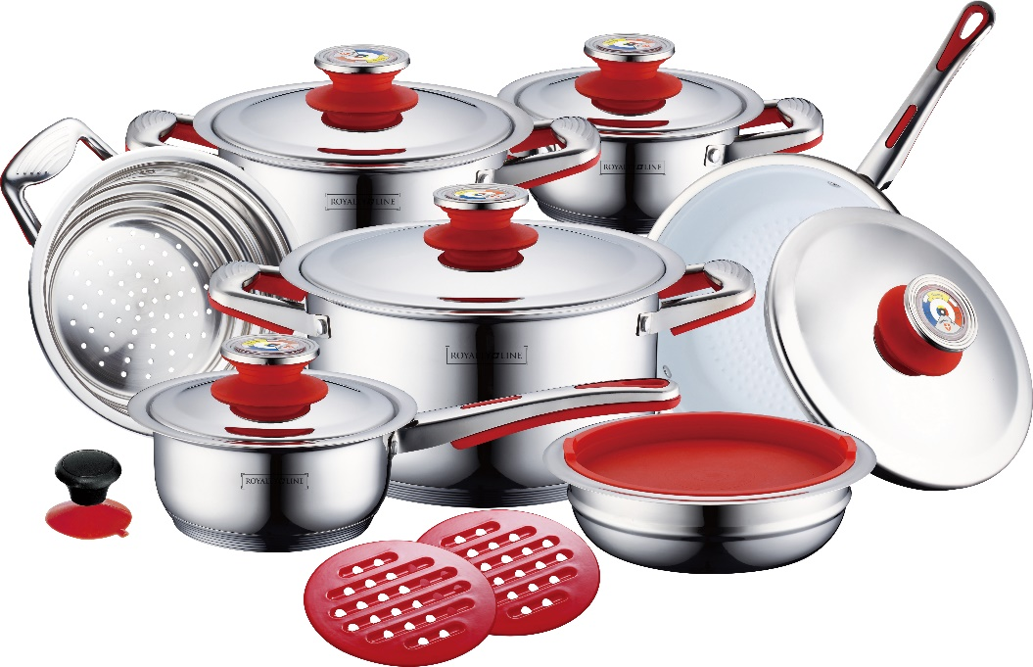
Разное
10
Вопрос: Как сказать одним словом: тарелки, кастрюли, чайники, сковородки, стаканы?...
Ответ: посуда

Slide 32
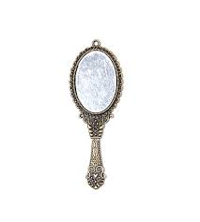
Разное
20
Вопрос: У какого предмета спрашивала мачеха Белоснежки о своей красоте?...
Ответ: у зеркальца

Slide 33
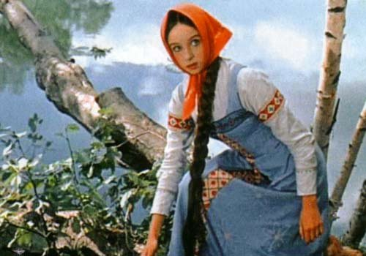
Разное
30
Вопрос: Продолжи пословицу: «Коса — …»...
Ответ: коса

Slide 34
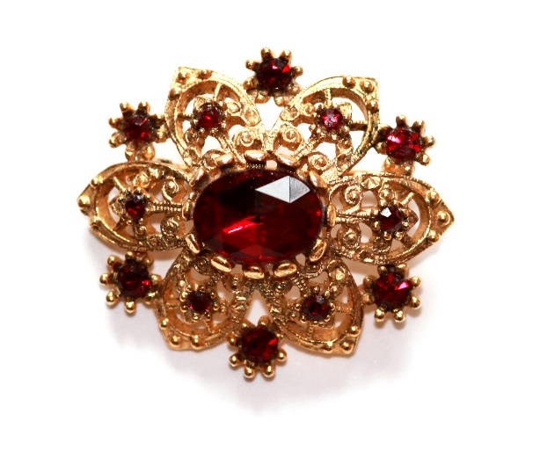
Разное
40
Вопрос: Как называется украшение, которое прикалывают на одежду?...
Ответ: брошь

Slide 35
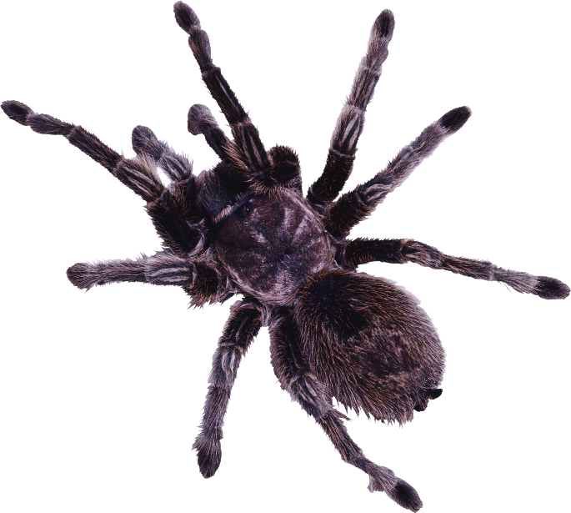
Разное
50
Вопрос: Кто, имея восемь ног, не зовётся осьминог?
Ответ: Паук

Slide 36
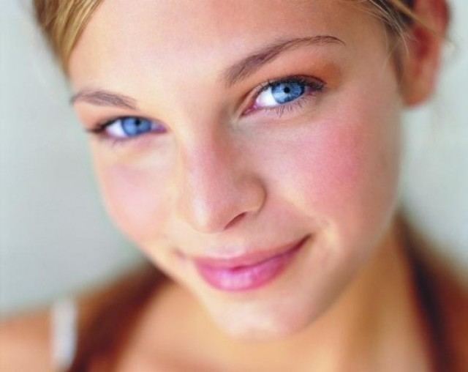
Разное
60
Вопрос: Что украшает румянец?
Ответ: щёки

Slide 37
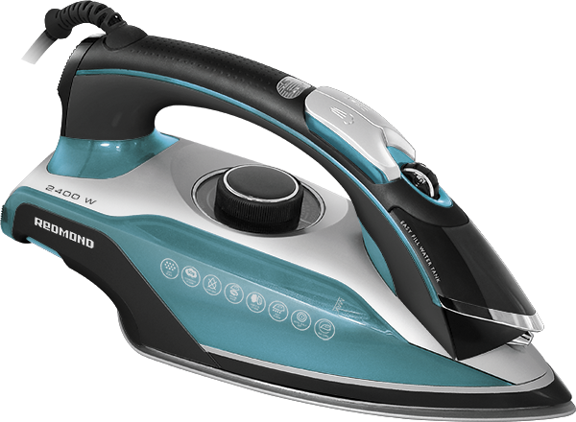
Разное
70
Вопрос: Какой предмет шипит и выпускает пар, но двигается всегда туда, куда ведет его рука?...
Ответ: утюг

